Slide 1
Chapitre1:
Statistique descriptive
Tableaux
graphiques
Université A.MIRA de Béjaia
Faculté SNV
Département de microbiologie
Variable QT discrète
Variable QT continue
Variable qualitative
Série simple: une variable
Le cours est disponible à l’adresse:
http://www.petitlien.fr/mydocs

Slide 2
Variable QT discrète
Tableaux
graphiques
Exemple: nombre d’enfants par famille
Variable QT discrète
population =toutes les familles d’une ville
Échantillon :150 familles
Élément : une famille
Variable= nombre d’enfants
Les symboles:
Variable: X
Taille (effectif) de l’échantillon: n=150
Fréquence absolue (effectif):ni
Fréquence relative :fi
Nombre d’enfants | Fréquence absolue (ni) | Fréquence relative (fi)
0 | 11 | 0,07
1 | 22 | 0,14
2 | 45 | 0,30
3 | 40 | 0,26
4 | 19 | 0,12
5 | 11 | 0,07
6 | 2 | 0,01
 | Somme=150
Variable QT continue
Variable qualitative
NB: les fréquences relatives sont également exprimées en%. Par exemple, il y a 14% de familles avec un seul enfant.

Slide 3
Variable QT discrète
Tableaux
graphiques
Exemple: nombre d’enfants par famille
Variable QT discrète
Variable QT continue
Variable qualitative
Diagramme en bâtonnets

Slide 4
Variable QT continue
Tableaux
graphiques
Exemple: taille de 20 étudiants
Variable QT discrète
Données brutes
Données triées par ordre croissant
taille (cm)
150
158
158
163
163
164
164
164
165
166
169
172
173
174
175
177
180
181
188
189
taille (cm)
158
177
181
189
163
158
165
164
169
173
175
174
180
164
166
172
163
188
150
164
Variable QT continue
Variable qualitative

Slide 5
Variable QT continue
Tableaux
graphiques
Exemple: taille de 20 étudiants
Variable QT discrète
Nombre de classes (k)
Amplitude des la classes (A)
Variable QT continue
K= racine carrée de n; tel que (n) représente le nombre de mesures
A= max-min/k
Variable qualitative
Racine carrée (20) =4,47
= environ 4
(189-150)/4
=10
NB/ on peut faire d’autres choix

Slide 6
Variable QT continue
Tableaux
graphiques
Exemple: taille de 20 étudiants
Variable QT discrète
taille (cm)
150
158
158
163
163
164
164
164
165
166
169
172
173
174
175
177
180
181
188
189
Classes | Fréquence (ni)
[150-160[ | 3
[160-170[ | 8
[170-180[ | 5
[180-190[ | 4
Variable QT continue
Variable qualitative

Slide 7
Variable QT continue
Tableaux
graphiques
Exemple: taille de 20 étudiants
Variable QT discrète
Autre choix:
5 classes
Amplitude =8
Classes | Fréquence (ni)
[150-158[ | 1
[158-166[ | 8
[166-174[ | 4
[174-182[ | 5
[182-190[ | 2
Variable QT continue
Variable qualitative

Slide 8
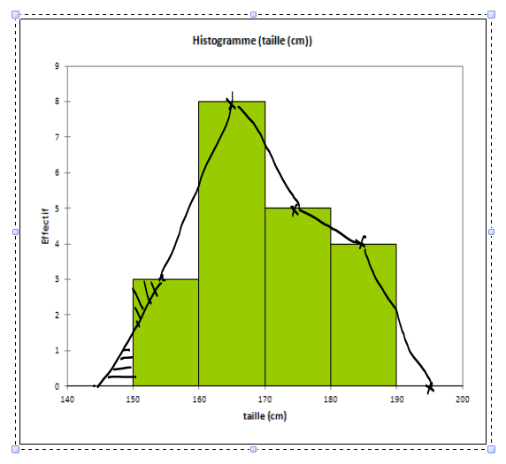
Variable QT continue
Tableaux
graphiques
Exemple: taille de 20 étudiants
Variable QT discrète
Le trait reliant les rectangle représente le polygone des fréquence
Variable QT continue
La surface occupée par les rectangle est la même que la surface sous la courbe
Variable qualitative
La plupart des étudiants ont une taille [160- 170[
La plupart des étudiants sont proches de la taille moyenne tandis que les extrêmes sont moins fréquents

Slide 9
Variable QT continue
Tableaux
graphiques
Exemple: taille de 20 étudiants
Variable QT discrète
Variable QT continue
Variable qualitative
Diagramme en barres
histogramme
Dans cet exemple, le diagramme en barre (bâtonnets) ne synthétise pas l’information contenue dans les données

Slide 10
Variable qualitative (QL)
Tableaux
graphiques
Exemple: répartition des groupes sanguins
Variable QT discrète
Groupe | Fréquence (ni)
O | 20
A | 30
B | 25
AB | 15
Variable QT continue
Variable qualitative

Slide 11
Variable qualitative (QL)
Tableaux
graphiques
Exemple: répartition des groupes sanguins
Variable QT discrète
Variable QT continue
Variable qualitative
Diagramme en barres
Diagramme circulaire

Slide 12


La moyenne
Paramètres de position
moyenne
Variable QT discrète
Nombre d’enfants | Fréquence absolue (ni) | ni*xi
0 | 11 | 0
1 | 22 | 22
2 | 45 | 90
3 | 40 | 120
4 | 19 | 76
5 | 11 | 55
6 | 2 | 12
 | Somme=150 | somme ni*xi=375
mode
médiane
K= 0;1;2; 5;4;5;6
n=150
quartiles
Les familles étudiées sont composées en moyenne de 2,5 enfants

Slide 13

Paramètres de position
La moyenne
moyenne
Variable QT continue
mode
Taille (cm) | Fréquence (ni) | centre de classe (Xi) | ni*xi
[150-160[ | 3 | 155=(150+160)/2 | 465
[160-170[ | 8 | 165 | 1320
[170-180[ | 5 | 175 | 875
[180-190[ | 4 | 185 | 740
 |  |  | 3400
médiane
quartiles
Xi: centre de classe
K: nombre de classes
La taille moyenne est :170cm

Slide 14
Paramètres de position
Le mode
moyenne
Variable QT discrète
Nombre d’enfants | Fréquence absolue (ni)
0 | 11
1 | 22
2 | 45
3 | 40
4 | 19
5 | 11
6 | 2
 | Somme=150
mode
Le mode est la valeur la plus fréquente: donc le mode de cette série est 2 enfants
médiane
quartiles

Slide 15
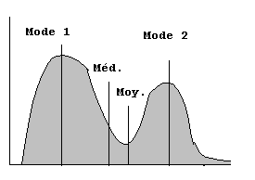
Paramètres de position
Le mode
Variable QT continue
moyenne
On définit la classes modale: c’est la classe qui présente la fréquence la plus élevée (160-170)
Taille (cm) | Fréquence (ni)
[150-160[ | 3
[160-170[ | 8
[170-180[ | 5
[180-190[ | 4
 | Somme=20
mode
On peut avoir plus d’un modes: série bimodales ou plurimodale (hétérogénéité)
médiane
quartiles

Slide 16

Paramètres de position
La médiane
Définition: valeur qui partage la série en deux parties de même effectif.
moyenne
Variable QT discrète
mode
n=impair
Exemple(n=9): série ordonnée
4 | 5 | 6 | 7 | 11 | 13 | 14 | 15 | 16
médiane
ème
Mode =5ème valeur (=11)
quartiles

Slide 17



Paramètres de position
La médiane
moyenne
Variable QT discret
médiane
n=pair (n=2*k) et k=6
Exemple(n=12): série ordonnée
mode
1 | 11 | 15 | 19 | 20 | 24 | 28 | 34 | 37 | 47 | 50 | 57
médiane
quartiles

Slide 18
Paramètres de position
La médiane
moyenne
Variable QT continue
mode
Médiane= valeur(taille) qui cumule 50% des fréquences relatives
Taille (cm) | Fréq (ni) | fi % | fi cumulées%
[150-160[ | 3 | 15% | 15%
[160-170[ | 8 | 40% | 55%
[170-180[ | 5 | 25% | 80%
[180-190[ | 4 | 20% | 100%
 | 20
médiane
classe médiane: classe qui cumule 50% de fréquence relative
quartiles

Slide 19
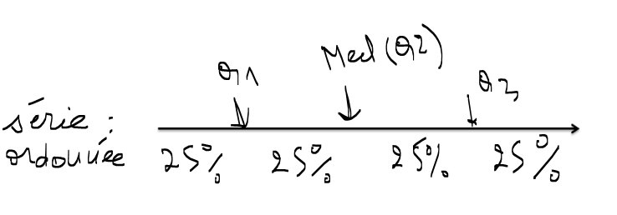
Paramètres de position
Les quartiles
moyenne
Définition: valeurs qui partagent une série en quatre(4) parties de même effectif.
mode
médiane
quartiles

Slide 20
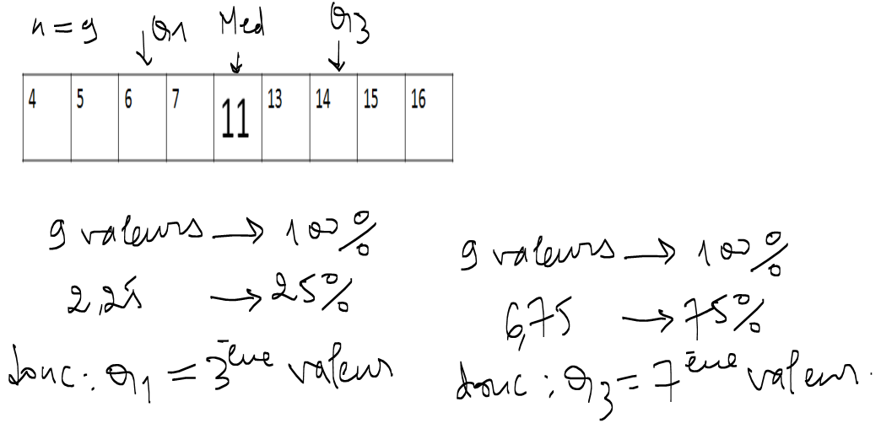
Paramètres de position
Les quartiles
Variable QT (données non groupées)
moyenne
Exepmle1:
mode
médiane
quartiles
Nb: si le résultat n’est pas un entier, on prend l’entier suivant

Slide 21
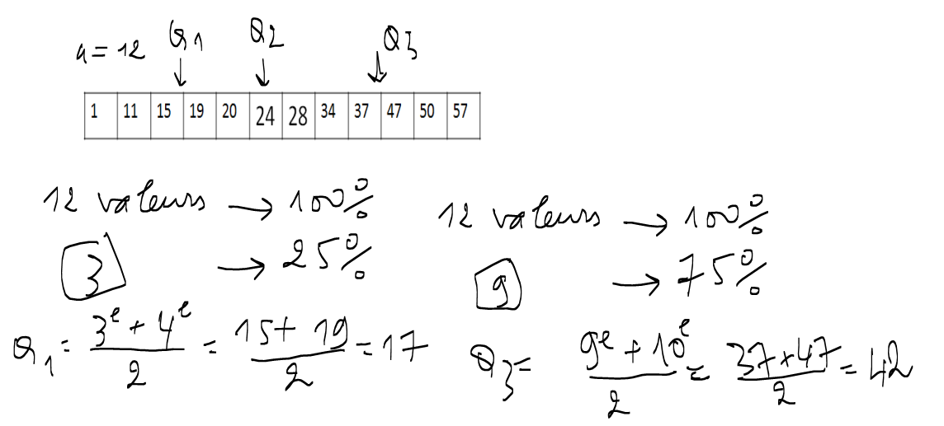
Paramètres de position
Les quartiles
Variable QT (données non groupées)
moyenne
Exemple 2:
mode
médiane
quartiles
NB: Si le résultats est entier, on prend la moyenne entre le résultat et la valeur suivante .

Slide 22
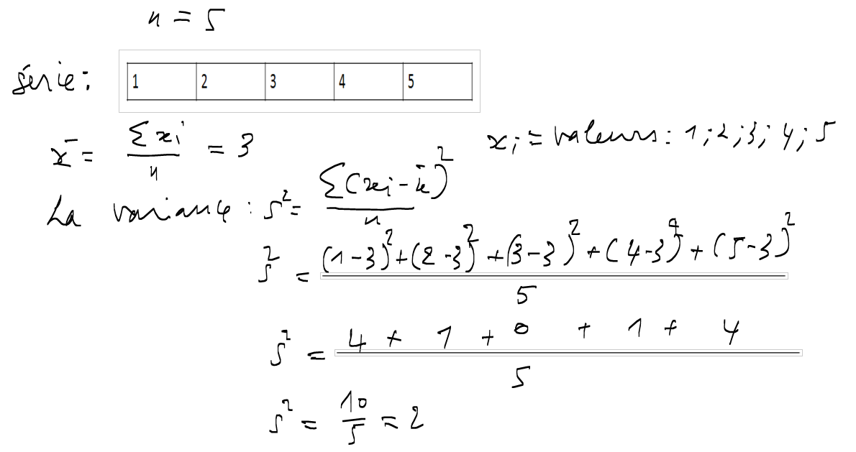
Paramètres de dispersion
variance/écart-type
variance
écart-type
Données non groupées
CV
étendue
Intervalle interquartiles

Slide 23
Paramètres de dispersion
variance/écart-type
variance
écart-type
Intérêt :
homogénéité/hétérogénéité
Précision des mesures
Formules des tests statistiques
CV
étendue
Les résultats statistiques sont exprimés:
moyenne+/- écart-type(sd=standard deviation)
Intervalle interquartiles

Slide 24

Paramètres de dispersion
coefficient de variation (cv)
Mesure la dispersion relative
Indépendant de l’unité de meure (%)
variance
écart-type
CV
Utile lorsque:
Unités de mesures différentes
Ordres de grandeur différents
étendue
Intervalle interquartiles

Slide 25
Paramètres de dispersion
coefficient de variation (cv)
variance
écart-type
CV
 | Moyenne | Écart-type | CV
 | 38,3 | 3,13 | 8,2%
 | 95,9 | 5,28 | 5,5%
Intervalle interquartiles
Ordres de grandeurs différents

Slide 26
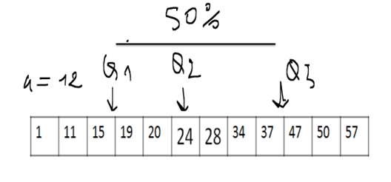
Paramètres de dispersion
intervalle interquartile (IQ)
variance
écart-type
IQ: C’est la taille de l’intervalle situé au centre des données et incluant 50% des valeurs.
CV
Intervalle interquartiles

Slide 27
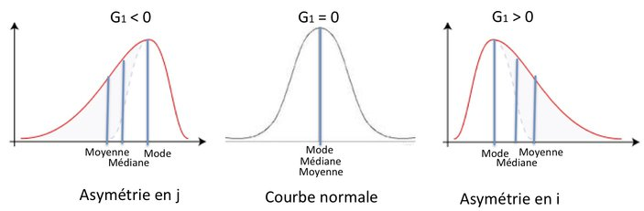
Paramètres de forme
asymétrie
asymétrie

Slide 28
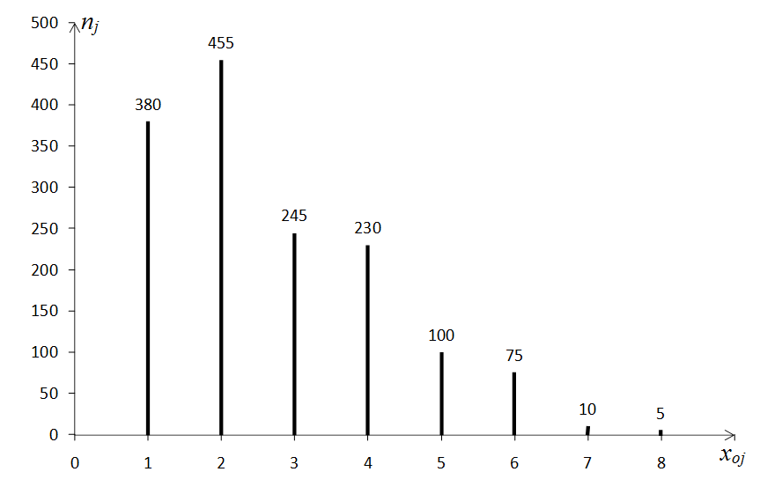
Paramètres de forme
asymétrie
variable discrète
asymétrie
Asymétrie positive

Slide 29
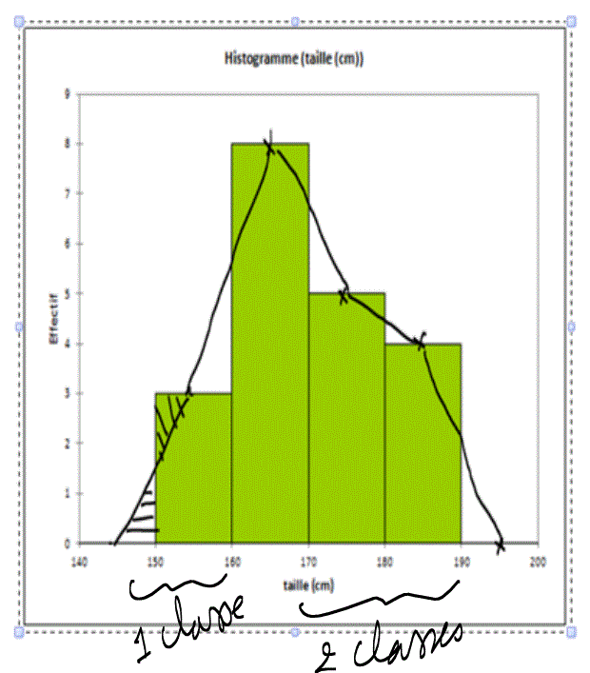
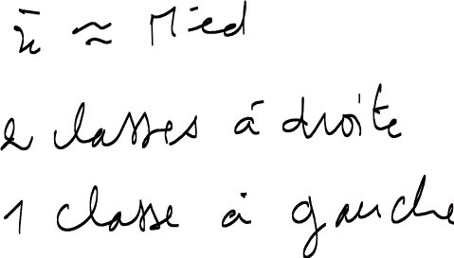
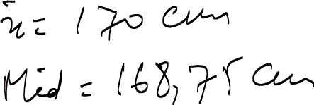
Paramètres de forme
asymétrie
Coefficient de PEARSON
asymétrie
Légère asymétrie à droite

